Slide 1
С правом по жизни
Выполнили учащиеся 10 б класса МБОУ Тамбовская СОШ
Классный руководитель: Тимашева С.В.

Slide 2
Конвенция
Каждый взрослый и ребенок.
Должен знать свои права.
Их в Конвенции, поверьте
Вы найдете без труда!

Slide 3
Конвенция
Конвенция о правах ребёнка — это международный правовой документ организации объединенных наций (ООН), который определяет полноправные возможности детей на пользование услугами образования, различными достижениями культуры и цивилизации, определяет право на отдых и досуг, а также другие права, которые должны обеспечивать детям государства-члены ООН.

Slide 4
Знайте!
Статья 42
Все взрослые и дети должны знать об этой Конвенции

Slide 5
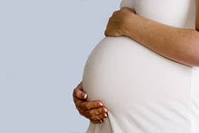
Знайте!
Статья 6.
Каждый ребенок имеет право на жизнь и развитие.
Я расту на радость маме,
Но приходится признать
Чтоб я вырос лучшим самым,
Жизнь должна она мне дать!

Slide 6
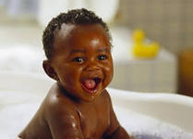
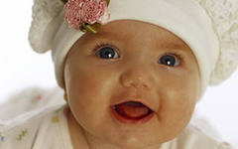
Знайте!
Статья 7
Ребенок имеет право на имя или национальность.
Рождаются девчонки и мальчишки,
Аленки, Вовки и Иришки,
Они уже пользуются правами своими,
Получив с рождения свое имя.

Slide 7
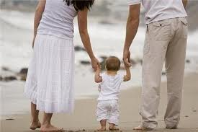
Знайте!
Статья 18
Родители имеют общую и первичную ответственность за воспитание и развитие ребенка.
Вы запомните ребята,
Это право как Завет,
Только мамочка и папа
Несут всегда за вас ответ!

Slide 8
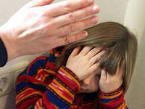
Знайте!
Статья 19
Ребенок имеет право на защиту от физического и психического насилия…
Пусть знают все,
Обижать и неволить
Ребенка закон никому не позволит!

Slide 9
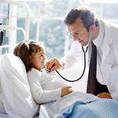
Знайте!
Статья 24-27
Ребенок имеет право на здравоохранение и медицинское обслуживание.
Плачет бедный малыш, не понять отчего, Он не ест и не спит, и совсем не смеётся. Чтобы знать, что болит, что тревожит его, Нам идти к педиатру придётся.

Slide 10
Знайте!
Статья 28-29
Ребенок имеет право на бесплатное начальное образование
Заходите в первый класс
Не проходите мимо!
Здесь всему научим вас,
Что необходимо!

Slide 11
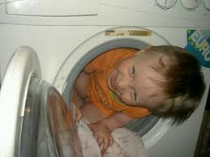
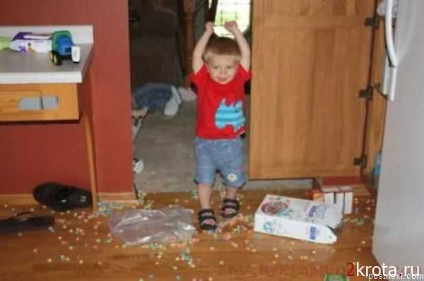
Знайте!
Статья 31
Ребенок имеет право на игры, отдых. досуг.
Приходил мой друг Сережка,
Поиграли мы немножко!
Положено ребенку шалить и играть,
И этого права у нас не отнять!

Slide 12
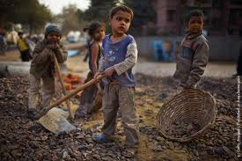
Знайте!
Статья 32
Ребенок имеет право на защиту от экономического использования и тяжелой работы.
Защитите ребенка от рабства,
Ведь мы живем в правовом государстве!

Slide 13
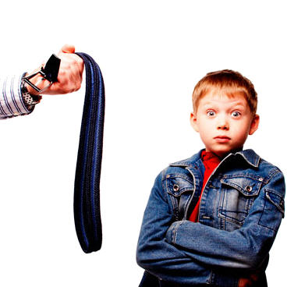
Знайте!
Статья 37
Все дети имеют право не быть подвергнутыми жестоким или болезненным наказаниям.
«Бить или не бить?»-
вот в чем вопрос!

Slide 14
Знайте!
У каждого живущего на свете Должно быть право так на свете жить, Чтобы могли расти спокойно дети, Не опасаясь голода, войны. И каждый должен знать свои права, Чтоб дать отпор лихому проходимцу, Чтоб пред убийцей, вором и мздоимцем Не приклонялась наша голова!

